Slide 1
Критериальное оценивание как новая технология обучения в современной школе

Slide 2
Цели оценивания:
Анализ достижения учащимися краткосрочных целей и результатов обучения в соответствии с учебной программой
Установление оперативной взаимосвязи между учителем и учеником для выявления особенностей организации учебного процесса и усвоения учебного материала
Внесение коррективов в организацию учебного процесса

Slide 3
Мотивирование учащихся на устранение имеющихся пробелов в усвоении учебной программы
Дифференцирование значимости оценок, полученных за выполнение различных видов деятельности
Отслеживание индивидуального прогресса и коррекция индивидуальной траектории развития ученика для достижения планируемых результатов обучения
Задачи оценивания
Отслеживание эффективности учебной программы
Обеспечение обратной связи между учителем, учеником и родителями
Определение уровня подготовки каждого ученика на каждом этапе учебного процесса.

Slide 4
Недостатки существующей системы оценивания
Отсутствуют четкие критерии оценки достижения планируемых результатов обучения, понятные учащимся, родителям и педагогам
Педагог выставляет отметку, ориентируясь на средний уровень знаний класса в целом, а не на достижение каждым учеником единых критериев
Педагог выставляет отметку, ориентируясь на средний уровень знаний класса в целом, а не на достижение каждым учеником единых критериев
Отметки, выставляемые учащимся, не дают представления об усвоении конкретных элементов знаний, умений, навыков по отдельным разделам учебной программы, что не позволяет определить индивидуальную траекторию обучения каждого ученика
Отсутствует оперативная связь между учеником и учителем в процессе обучения, что не способствует высокой мотивации учащихся к обучению

Slide 5
Принципы оценивания
Принцип 1
Цель оценивания не в определении, кто лучше, а кто хуже, а в создании условий для достижения учащимися наивысших результатов
Оценивание является неотъемлемой частью непрерывного процесса: планирование-обучение- оценивание-планирование-...

Slide 6
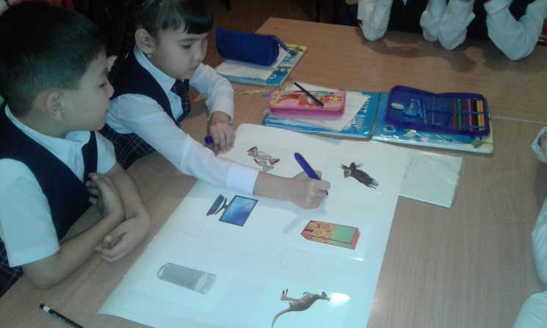
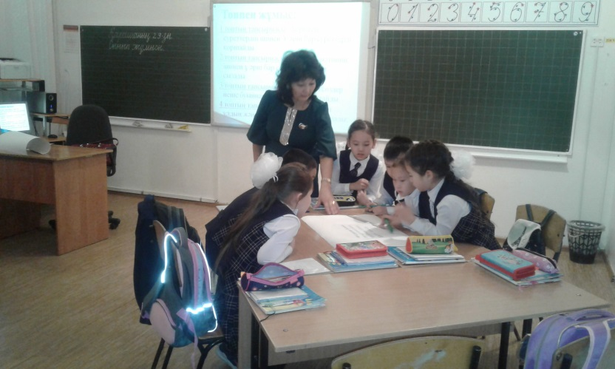
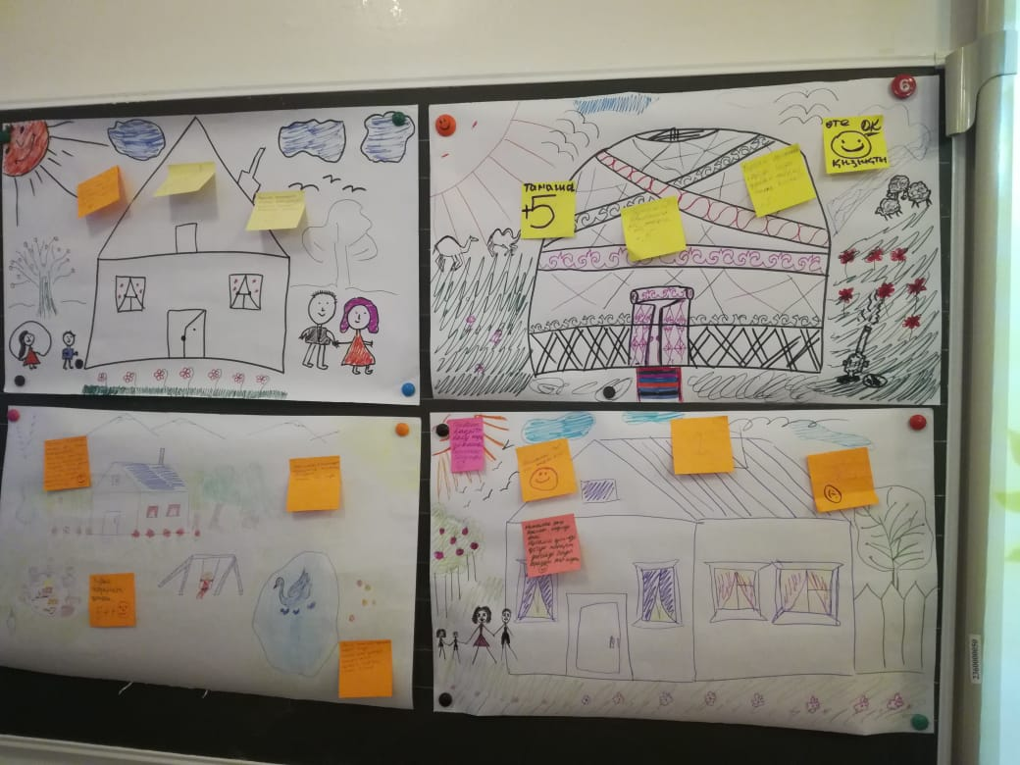
Основными показателями успешности ребенка являются
личная динамика развития и желание учиться

Slide 7
Принципы оценивания
Принцип 2
Оцениваемый и оценивающий должны заранее знать условия и критерии оценивания, которые должны быть предельно ясными для того и другого

Slide 8
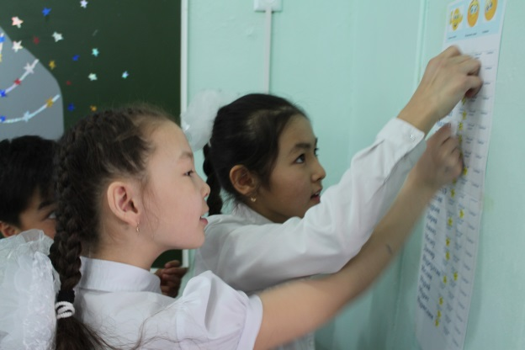
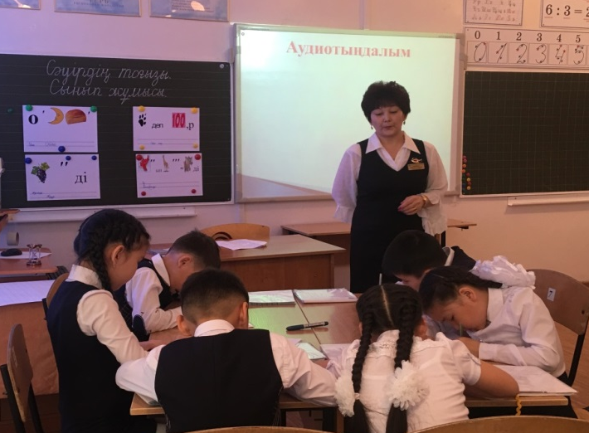
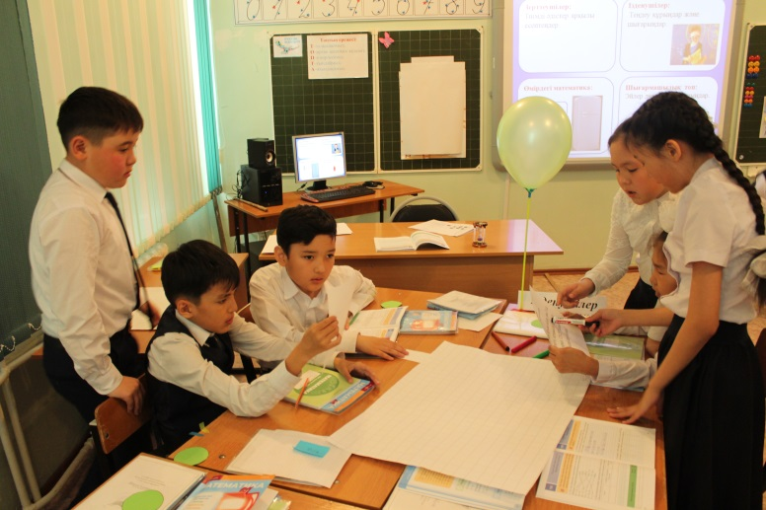
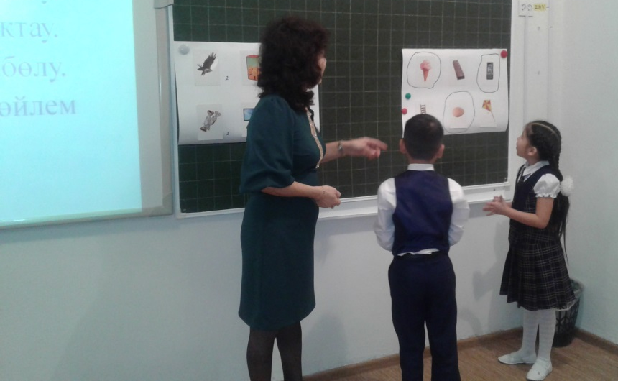
Критериальная система оценивания дает возможность всем детям активно участвовать в процессе обучения

Slide 9
Принципы оценивания
Принцип 3
Условия и критерии оценивания должны быть достаточно многообразны, чтобы получить наиболее объективную информацию о состоянии развития ребенка, достижении им ранее запланированных результатов

Slide 10
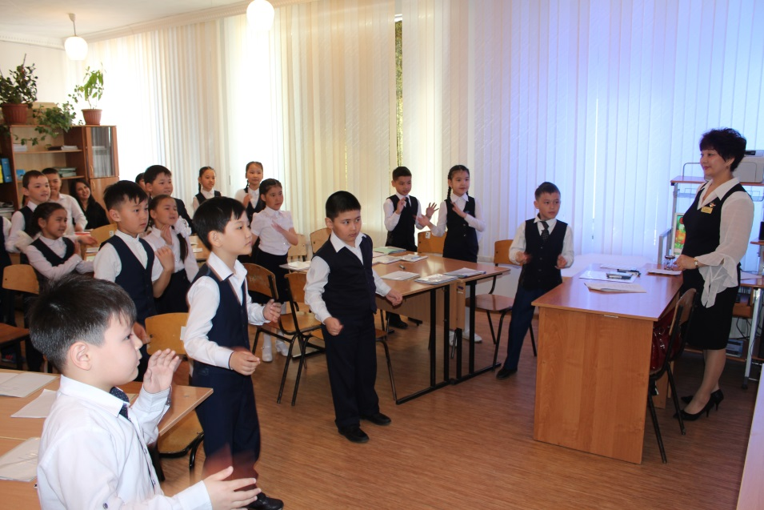
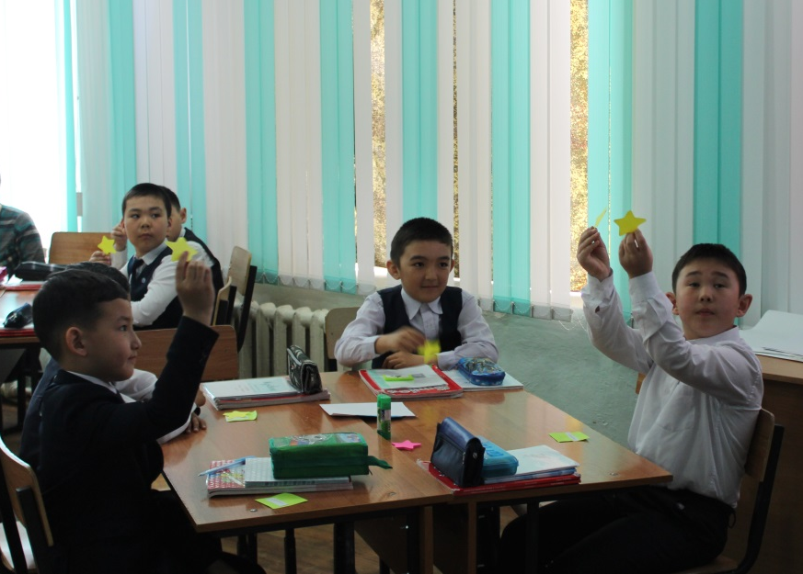
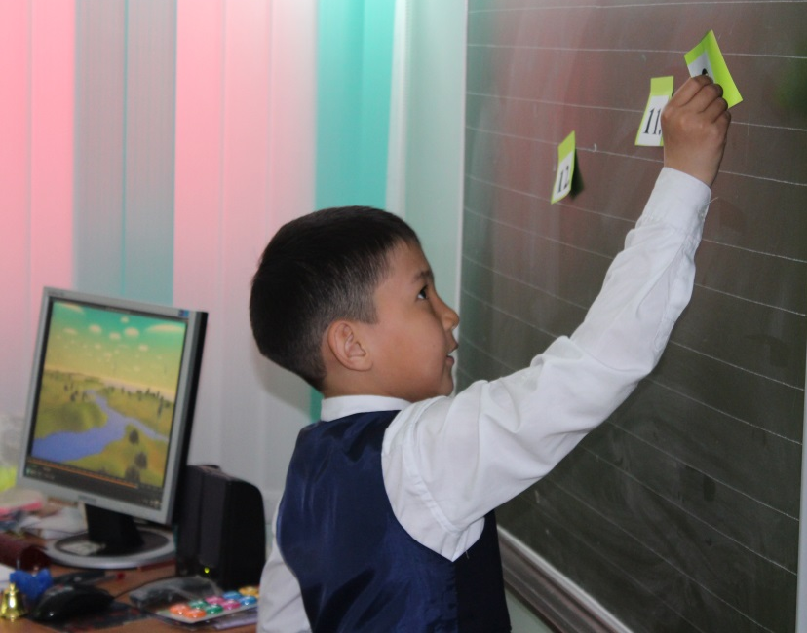
Сформировать показатели успешности ребенка возможно
только в условиях критериального оценивания

Slide 11
Принципы оценивания
Принцип 4
Важнейший этап процедуры оценивания: обратная связь между оценивающим и оцениваемым.
Не только учитель, но и ребенок должен представлять себе то, над чем ему необходимо работать в ближайшее время

Slide 12
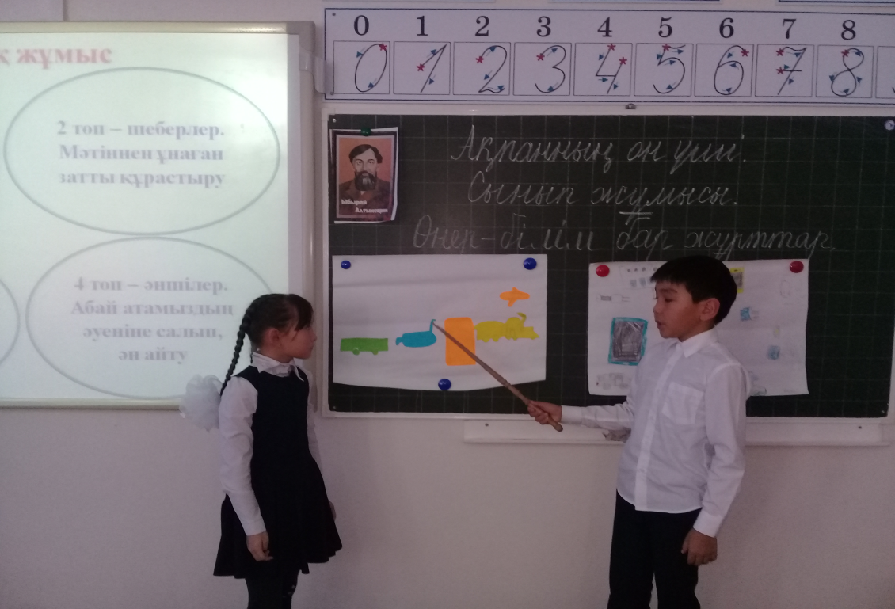
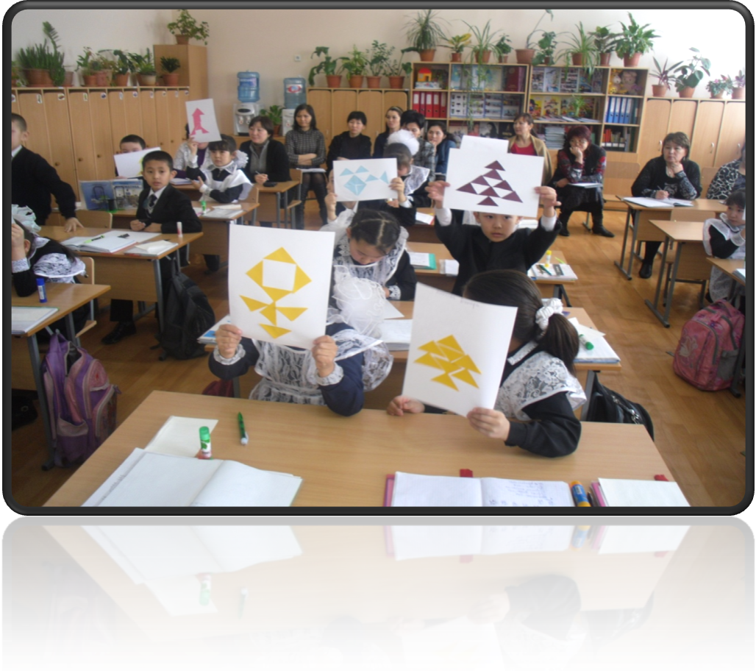
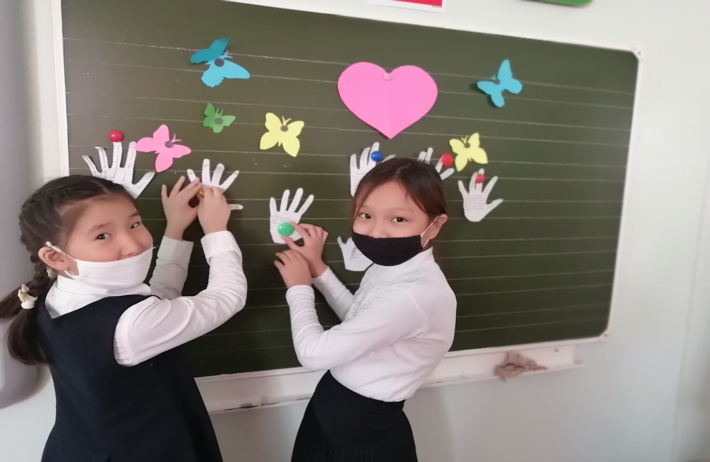
В основе критериального оценивания лежит
критериальный подход – определение степени индивидуального
приближения ученика к ожидаемым результатам

Slide 13
Принципы оценивания
Принцип 5
Оценивая ту или иную свою способность знать, понимать или делать что-то, поступать соответствующим образом, ребенок должен всегда иметь перед собой ролевую модель.

Slide 14
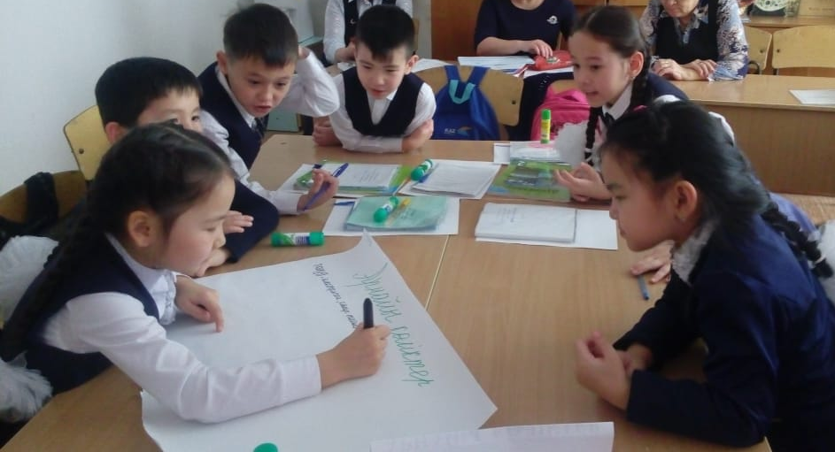
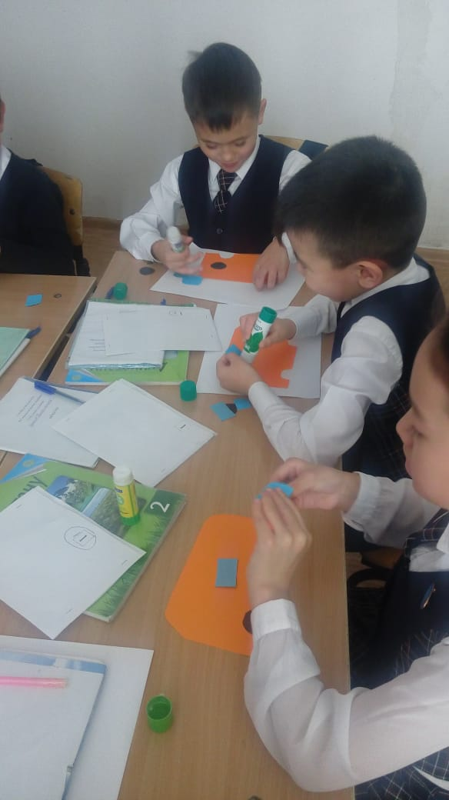
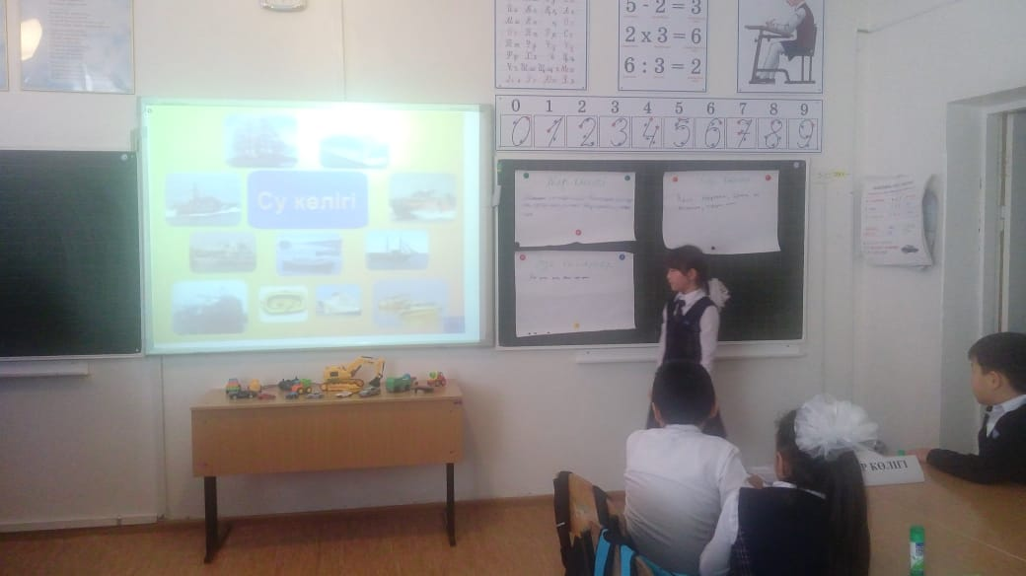
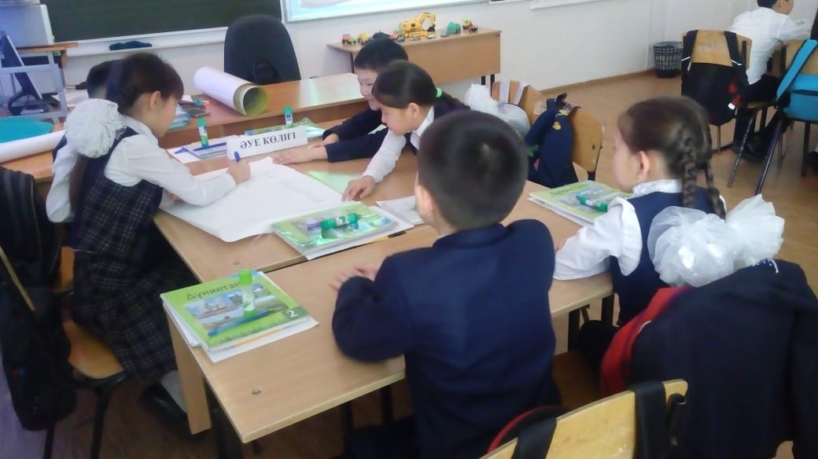
Критериальная система оценивания – процесс, основанный на сравнении учебных достижений учащихся по четко разработанным критериям

Slide 15
Виды критериального оценивания
Критериальное оценивание
Формирующее
(текущее)
оценивание
Констатирующее
(итоговое)
оценивание
Определение текущего уровня усвоения знаний и навыков в процессе повседневной работы в классе.
Формирующие оценки не влияют на итоговые оценки, и это позволяет снять страх у учащихся перед ошибками, которые неизбежны при первоначальном усвоении материала.
Определение уровня сформированности знаний и учебных навыков при завершении изучения блока учебной информации.
Отметки, выставленные за констатирующие работы, являются основой для определения итоговых отметок по курсу за отчетные периоды (полугодие, год).

Slide 16
Оценивается только работа учащегося
Работа учащегося сравнивается с образцом (эталоном) правильно выполненной работы, который известен учащимся заранее
Оценивают у учащихся только то, чему учили, так как критерий оценивания представляет конкретное выражение учебных целей
Практическая
значимость
критериального
оценивания
Учащемуся известен четкий алгоритм выведения оценки, по которому он сам может определить уровень своей работы и информировать родителей

Slide 17
Выстраивать индивидуальную траекторию обучения каждого ученика с учетом его индивидуальных особенностей
Разработать критерии, способствующие получению качественных результатов обучения
Вносить предложения по совершенствованию содержания учебной программы
Критериальное
оценивание
позволяет
учителям
Иметь оперативную информацию для анализа и планирования своей деятельности
Использовать разнообразные подходы и инструменты оценивания
Улучшить качество
преподавания

Slide 18
Использовать многообразие стилей обучения, типов мыслительной деятельности и способностей для выражения своего понимания
Знать и понимать критерии оценивания для прогнозирования результата, осознавать критерии успеха
Критериальное
оценивание
позволяет
учащимся
Использовать знания для решения реальных задач, выражать разные точки зрения, критически мыслить
Участвовать в рефлексии, оценивая себя и своих сверстников

Slide 19
Получать доказательства
уровня обученности ребенка
Отслеживать прогресс
в обучении ребенка
Критериальное
оценивание
позволяет
родителям
Обеспечивать ребенку поддержку в процессе обучения.

Slide 20
Мониторинг по казахскому языку
начальных классов многопрофильной школы-лицея №5 имени С. Сейфуллина за І-ІV четверть 2020-2021 учебный год
Четверть | Количество учащихся | «5» | «4» | «3» | «2» | Качество %
І | 175 | 61 | 72 | 42 | --- | 76 %
ІV | 175 | 62 | 78 | 35 | --- | 80 %
динамика |  |  |  |  |  | + 4%

Slide 21
Мониторинг по математике
начальных классов многопрофильной школы-лицея №5 имени С. Сейфуллина за І-ІV четверть 2020-2021 учебный год
Четверть | Количество учащихся | «5» | «4» | «3» | «2» | Качество %
І | 175 | 63 | 63 | 49 | --- | 72%
ІV | 175 | 64 | 68 | 43 | --- | 75,4%
динамика |  |  |  |  |  | + 3,4%

